Slide 1
第3讲
汇率与汇率制度
中央财经大学金融学院 方意

Slide 2
外汇与汇率
汇率
与
汇率制度
汇率的决定理论
汇率的影响与汇率风险
汇率制度的安排与演进

Slide 3
外汇的概念
外汇和汇率
汇率及汇率标价法
汇率与汇率制度
汇率的分类
早期汇率决定理论
汇率的决定理论
现代汇率决定理论
汇率主要影响范围
汇率的影响
与汇率风险
汇率发挥作用条件
汇率风险与规避
汇率制度的演进
汇率制度的
安排与演进
固定汇率制与
浮动汇率制的安排
汇率风险与规避

Slide 4




免费喝啤酒的故事
传说在美国和墨西哥的边境住着一个好吃懒做却精于算计的农民。10美元积蓄 =“不劳而获”的小康生活？
美国
墨西哥
早晨
10美元积蓄
1美元
买一大杯啤酒和一盘牛排
中午
9美元=27比索
汇率：3比索/$
3比索
买一大杯啤酒和一盘牛排
下午
24 比索=10美元
汇率：2.4比索/$

Slide 5
告诉我们的经济学道理
不劳而获需要学习好汇率决定理论，努力预判汇率变动方向；
套利的重要性；风险套利与无风险套利
一价定律

Slide 6
第1节
外汇与汇率

Slide 7
一、外汇的概念
外汇（foreign exchange）
◎动态含义：不同经济体货币的汇兑，一般是通过特定的金融机构（外汇银行）将一种货币兑换成另一种货币，或者是指借助于各种金融工具对国际债权债务关系进行清偿的行为。
◎静态含义：以外币标示的各种金融资产，包括外币、外币有价证券（如外国政府的债券、信用级别比较高的外国公司债券和股票）、外币支付凭证等一切可用于国际结算的债权。

Slide 8
外币
有价证券
外币支付
凭证
特别提款权
我国外汇构成
外币现钞
其他
外汇资产

Slide 9
自由兑换、
买卖
在国际支付中
被广泛接受
自由输出入
外汇的三个条件

Slide 10
二、汇率及汇率标价法
汇率(exchange rate) 又称汇价，或称外汇行市，是两国货币折算的比率，或者说是一国货币以另一国货币表示的价格。
◎汇率为币值（泛指货币具有的购买能力）的一种表现形式。国内物价为货币的对内价值，而汇率则为货币的对外价值。
◎对内价值是对外价值的基础，外汇市场供求因素导致对外价值围绕对内价值而波动。

Slide 11
汇率标价法：直接标价法和间接标价法
◎直接标价法(direct quotation) 又称应付标价法，表示买入一定单位（1或100等）外币要支付的本币数量，或卖出一定单位外币得到的本币数量。本国货币为计价货币。
◎间接标价法(indirect quotation) 又称应收标价法，它是以一定单位（1或100等）本国货币为基准来计算应收多少外币。外国货币为计价货币。直接标价法与间接标价法互为倒数。

Slide 12
 | 直接标价法 | 间接标价法
定义 | 以一定单位的外国货币作为标准，折算成若干单位的本国货币来表示两种货币之间的汇率。 | 以一定单位的本国货币作为标准，折算成若干单位的外国货币来表示两种货币之间的汇率。
汇率上升 | 外币升值，本币贬值 | 外币贬值，本币升值
汇率下降 | 外币贬值，本币升值 | 外币升值，本币贬值
示例 | 1美元=6.3792元人民币 | 1元人民币=0.1567美元

Slide 13
三、汇率的分类
制定标准 | 具体类别
按汇率制定方法 | 基准汇率；套算汇率
按银行买卖外汇角度 | 买入汇率；卖出汇率
按外汇买卖交割期限 | 即期汇率；远期汇率
按汇兑方式 | 电汇；信汇；票汇
按国际汇率制度 | 固定汇率；浮动汇率
按是否剔除通胀因素 | 名义汇率；实际汇率
按货币当局对汇率的管理 | 官方汇率；市场汇率
按外汇银行的营业时间 | 开盘汇率；收盘汇率

Slide 14
基准汇率与套算汇率
◎基准汇率 (Benchmark Exchange Rate)是本币与对外经济交往中最常用的主要货币之间的汇率。目前各国一般以美元为基本外币来确定基准汇率。
◎套算汇率 (Cross Exchange Rate)又称交叉汇率，是根据本币基准汇率套算出本币对非主要货币的其他外币的汇率或套算出其他外币之间的汇率。

Slide 15
2015-10-26的人民币基准汇率中间价
 | 基准汇率货币对 | 中间价 | 涨跌（BP)
 | 美元/人民币 | 6.3549 | 46.00
 | 欧元/人民币 | 7.0050 | 539.00
 | 100日元/人民币 | 5.2438 | 326.00
 | 港元/人民币 | 0.81998 | 6.00
 | 英镑/人民币 | 9.7329 | 681.00
 | 澳元/人民币 | 4.5927 | 86.00
 | 新西兰元/人民币 | 4.2914 | 478.00
 | 新加坡元/人民币 | 4.5457 | 283.00
 | 加元/人民币 | 4.8209 | 359.00
 | 人民币/林吉特 | 0.66298 | 41.10
 | 人民币/卢布 | 9.7910 | 242.00
数据来源：中国外汇交易中心

Slide 16
买入汇率与卖出汇率
◎买入汇率 (Bidding Rate)是银行买进外汇（结汇）时所使用的汇率，也称为买入价。
◎卖出汇率 (Offering Rate)是银行售出外汇（售汇）时所使用的汇率，也称为卖出价。
◎中间汇率(Intermediate Rate)是买入汇率与卖出汇率的算术平均数。
银行买卖外汇的利润=买入汇率与卖出汇率之间的差额。
直接标价法下，买入汇率小于卖出汇率。
间接标价法下，买入汇率大于卖出汇率。
◎直接标价法下，银行的外币现钞买入价通常低于现汇汇价，因为外币现钞不可以生息，且需要运输成本。——相对现汇而言，银行更不愿意要现钞。

Slide 17
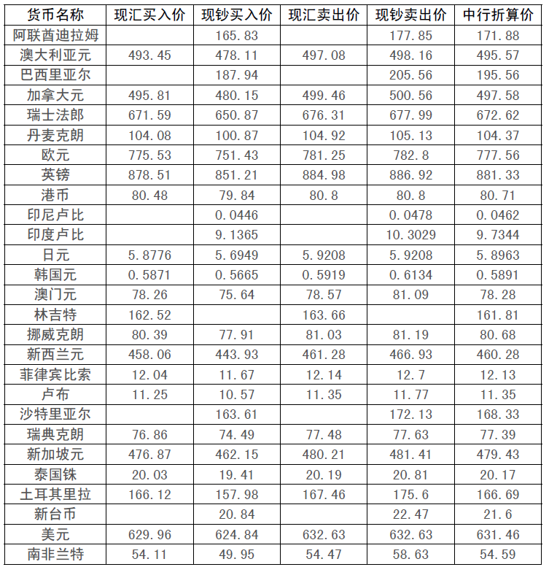
2018年2月27日人民币汇率

Slide 18
人民币汇率基准价
基准价：也叫人民币汇率中间价，其由中国外汇交易中心根据中国人民银行授权，每日计算和发布人民币对美元等主要外汇币种汇率中间价。
人民币对美元汇率中间价的形成方式为：交易中心于每日银行间外汇市场开盘前向外汇市场做市商询价，并将全部做市商报价作为人民币对美元汇率中间价的计算样本，去掉最高和最低报价后，将剩余做市商报价加权平均，得到当日人民币对美元汇率中间价，权重由交易中心根据报价方在银行间外汇市场的交易量及报价情况等指标综合确定。
各外汇指定银行根据人民银行的基准价和指定的浮动幅度确定各自当日的买入、卖出价与企业或个人进行交易。

Slide 19
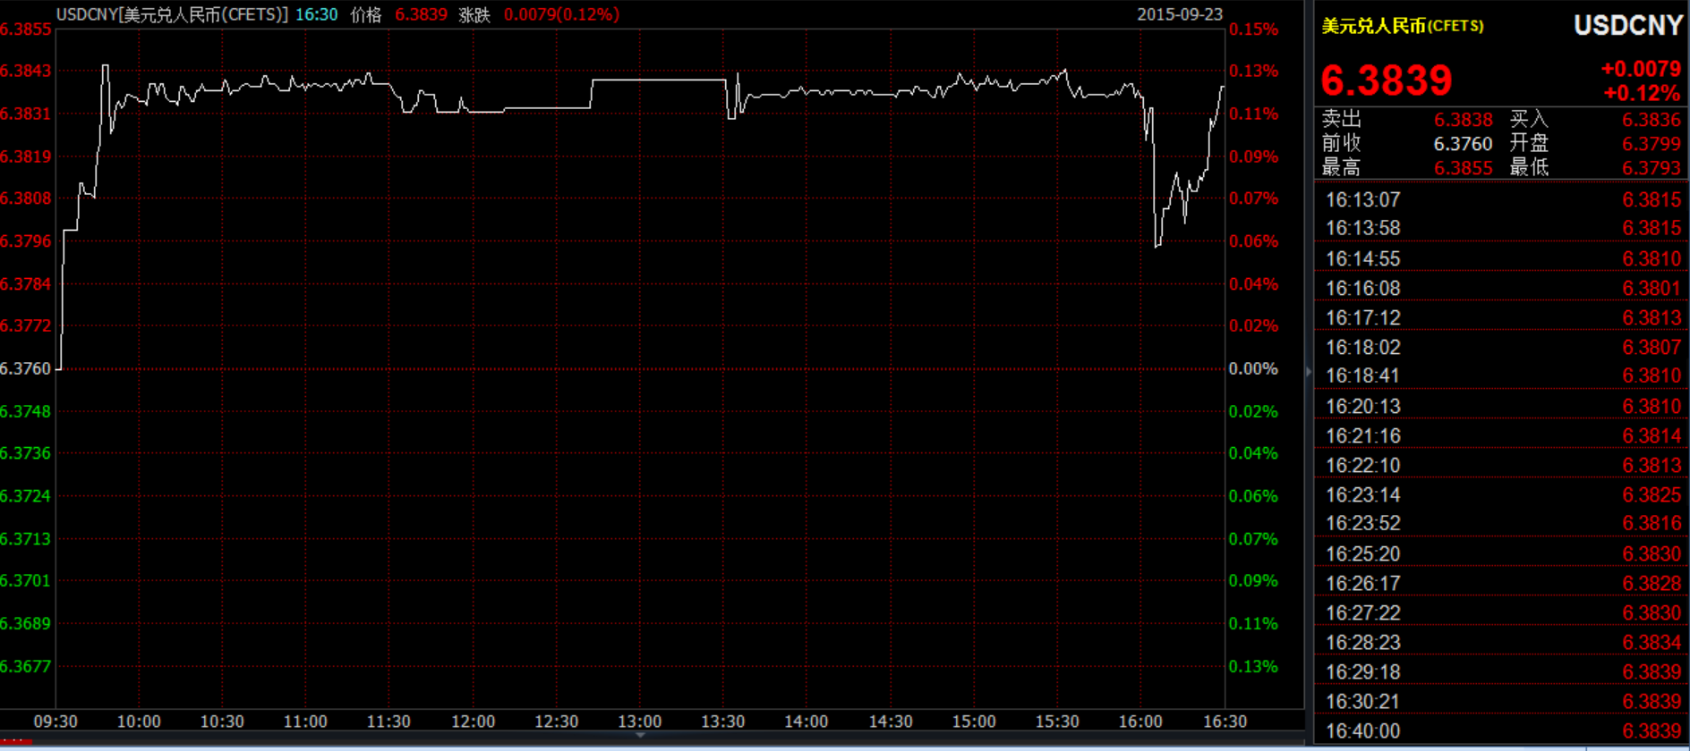

Slide 20
人民币汇率波动幅度调整历史
2012年4月16日
2015年8月11日
汇率波幅仍然维持在±2%，改革人民币汇率中间价形成机制
日波幅从±0.5%扩大到±1%
日波幅从±0.3%扩大到±0.5%，这是自1994年以来人民币对美元汇率波幅的首次调整。
日波幅又从±1%扩大至±2%
2007年5月21日
2014年3月17日

Slide 21
改革人民币汇率中间价形成机制
(2015年8月11日）
做市商在每日银行间外汇市场开盘前，参考上个交易日银行间外汇市场收盘汇率，综合考虑外汇供求情况以及国际主要货币汇率变化向中国外汇交易中心提供中间价报价。
防止中间价与市场汇率持续大幅偏离，提高中间价报价的合理性
防止过度重视维持与美元的汇率稳定，而更加重视稳定人民币的有效汇率

Slide 22
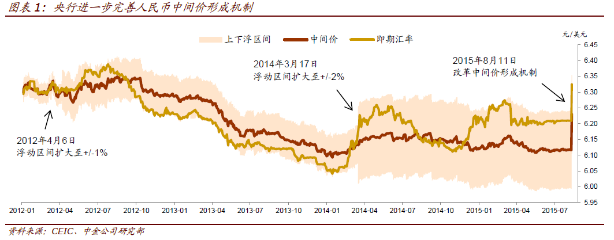
人民币汇率中间价、即期汇率与波幅

Slide 23
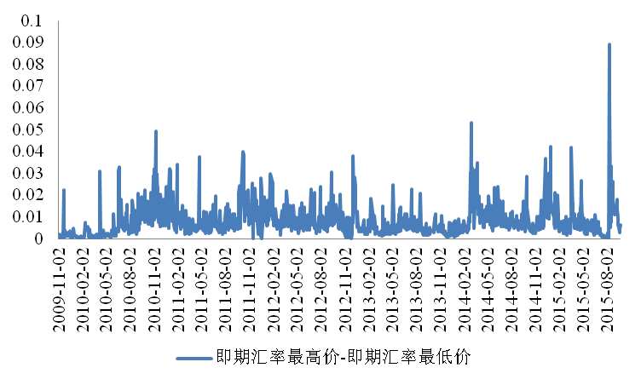
人民币对美元即期汇率每日交易波幅
2012年4月16日
2014年3月17日
2015年8月11日
数据来源：Wind

Slide 24
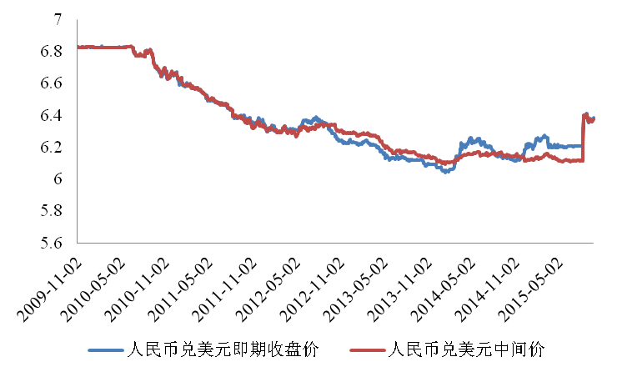
即期汇率与中间价
数据来源：Wind

Slide 25

即期汇率与远期汇率
◎即期汇率 (Spot Rate)：买卖双方成交后，在两个营业日内办理交割时所使用的汇率（即期外汇交易）。
◎远期汇率 (Forward Rate)：买卖双方事先约定的，据以在未来一定时期（或时点）进行外汇交割或结售时所使用的汇率，是金融衍生品远期外汇的价格。
◎升水(Premium) ：直接标价法下，远期汇率（的数值）高于即期汇率；贴水(Discount)：直接标价法下，远期汇率低于即期汇率；平价(Par) ：远期汇率等于即期汇率。
远期外汇合约为国际贸易中的套期保值、规避汇率风险的操作提供了工具。

Slide 26
中国银行人民币远期外汇牌价 （2014-01-10）
 |  | 美元 | 欧元 | 日元 | 港元 | 英镑 | 瑞郎 | 澳元 | 加元
七天 | 买入 | 603.44 | 819.4 | 5.7405 | 77.7 | 993.07 | 664.3 | 535.24 | 555.42
 | 卖出 | 607.33 | 827.98 | 5.8063 | 78.44 | 1001.97 | 670.51 | 541.43 | 560.76
一个月 | 买入 | 603.73 | 819.87 | 5.7453 | 77.74 | 993.36 | 664.62 | 534.57 | 555.29
 | 卖出 | 607.89 | 828.63 | 5.8109 | 78.51 | 1002.75 | 671.36 | 541.2 | 561.04
三个月 | 买入 | 604.48 | 820.91 | 5.7535 | 77.86 | 994.24 | 665.77 | 533.13 | 555.21
 | 卖出 | 608.62 | 829.53 | 5.82 | 78.61 | 1003.45 | 672.44 | 539.72 | 560.87
六个月 | 买入 | 605.16 | 822.23 | 5.7664 | 78 | 995.15 | 667.39 | 530.77 | 554.89
 | 卖出 | 609.8 | 830.74 | 5.8316 | 78.73 | 1004.25 | 673.98 | 537.21 | 560.44
九个月 | 买入 | 605.75 | 823.43 | 5.7794 | 78.11 | 995.71 | 668.96 | 528.16 | 554.38
 | 卖出 | 610.89 | 832.05 | 5.8443 | 78.85 | 1004.95 | 675.7 | 534.72 | 560.01
十二个月 | 买入 | 606.1 | 824.36 | 5.7912 | 78.18 | 995.73 | 670.38 | 525.29 | 553.77
 | 卖出 | 611.54 | 832.98 | 5.8558 | 78.92 | 1004.96 | 677.18 | 531.81 | 559.39
数据来源：中国银行网站

Slide 27
名义汇率与实际汇率
◎名义汇率 (Nominal Exchange Rate)：在外汇市场上观察到的、挂牌的、交易中使用的汇率。
◎实际汇率(Real Exchange Rate)：在某种经济体货币的名义汇率的基础上，考虑到该经济体与其他经济体之间物价差异因素的汇率。实际汇率无法直接观察得到，需要测算。

Slide 28
第2节
汇率决定理论

Slide 29
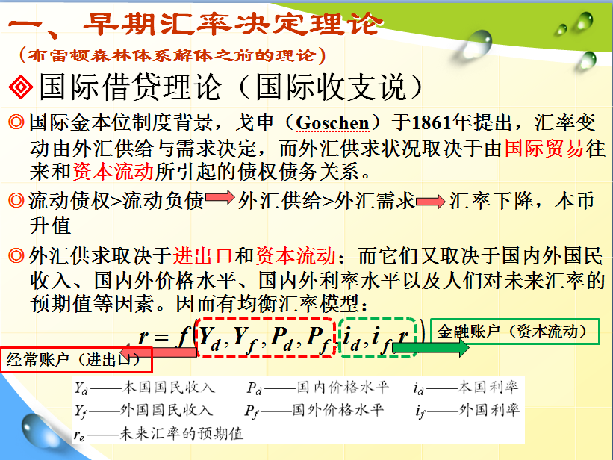

Slide 30
商品供求
理论
外汇供求
理论
金本位背景
商品货币
出口
贸易渠道
（中长期）
（外汇供给）
本国、外国的产出
本国、外国的物价
进口
（外汇需求）
外汇供求
国际收支的两个渠道
流入
投机性资本
流动渠道
（短期）
（外汇供给）
本国、外国的利率
汇率预期
流出
（外汇需求）
当某一经济体出现持续一段时期的、较大幅度的国际收支逆差时，在供求定律作用下，其货币的汇率趋于贬值；国际收支顺差时，趋于升值。

Slide 31
购买力平价理论（长期决定，商品市场均衡）
◎购买力平价理论是一种决定长期汇率的理论，其以一价定律为基础，描述了商品市场的套利均衡结果。
◎一价定律（单个可贸易商品之间的关系）：在无贸易摩擦（无运输成本、无关税等）和完全竞争（买卖双方无价格操纵）的情况下，若以同一种共同货币标价，则在不同市场上销售的相同商品拥有相同的销售价格。
例如：一本李健老师主编的《金融学》在中国卖48元人民币，假设汇率为6￥/$，在美国这本书就应该卖8$。假设在美国卖9$，则存在套利：
在中国借钱48元买一本《金融学》，然后将《金融学》在美国卖，得到 9$*6 ￥/$=54 ￥，然后还钱，白赚6元。
这里套利不影响汇率，只影响单个商品物价：汇率由两个国家整体物价决定，而不是由单个商品物价决定（类似于完全竞争市场的单个买家、单个卖家是价格接受者一样）。

Slide 32
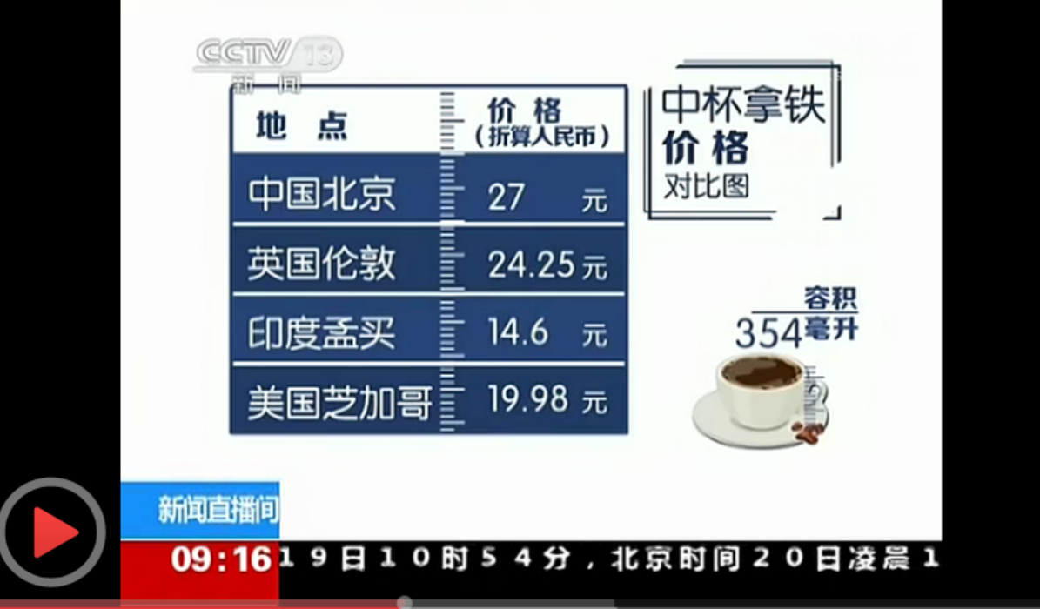

一价定律并不满足
2013年10月20日
央视新闻频道一则关于星巴克的报道
海外代购，
海淘？？？

Slide 33
◎直观理解：货币购买力是以价格反映的，是价格的倒数，价格越高，货币购买力越低，两者之间呈反向关系。因此，两国货币的汇率就表现为两国的价格之比（该比率可称之为购买力平价，PPP）。一国货币汇率变动的原因在于本国货币购买力与外国货币购买力的相对变动。

Slide 34
◎一价定律的汇率含义：若一价定律成立，则汇率必然等于该商品两种货币表示的价格之比，即有
◎购买力平价：若将一价定律中汇率与单个商品之间相对价格的联系转换为汇率与一篮子商品之间相对价格的联系，即为购买力平价。
绝对购买力平价(APPP)
相对购买力平价(RPPP)

Slide 35
绝对购买力平价
当所有商品均满足一价定律时，绝对购买力平价成立，且其认为汇率等于两个国家物价指数之比：
绝对购买力平价很难成立：
两个国家商品篮子未必相同。各国物价指数的编制在方法、范围、基期选择等方面存在着诸多技术性困难，价格水平难以确定和比较。
有许多不可贸易品，例如一些服务等。
贸易成本和壁垒等因素对国际间商品套利的制约。

Slide 36
相对购买力平价
◎名义汇率的贬值率等于两国通货膨胀率（相对的意思在于价格变化率，价格是相对的）：
某国货币汇率在一定时期内的变动是由该国与外国在此期间的通货膨胀率的差异决定的。
与绝对购买力平价相比，相对购买力平价更具有实用性。只需要两国物价有一定的联动关系即可。
相对购买力平价可由绝对购买力平价推出，绝对购买力平价成立，相对购买力平价成立，反之不成立。

Slide 37
两国之间总体物价指数的关系，属于宏观经济学范畴
绝对购买力平价
相对购买力平价
充分非必要
近似成立
实用性好
绝对成立
理论建模
一价定律
（单个商品之间的价格关系，属于微观经济学范畴）

Slide 38
购买力平价理论的进一步阐述
由于现实世界中购买力平价理论的基本前提条件往往不能得到充分满足，现实中观察到的、市场上挂牌交易的名义汇率与按照理论估算出的购买力平价之间往往存在偏离现象。
发达经济体名义汇率与购买力平价之间的偏离程度较小，在发展中经济体和经济转型体，名义汇率与购买力平价的偏离程度较大。
在发达经济体，对外开放程度大，国内市场的商品和服务中贸易品所占比重较大。
在发展中经济体和经济转型体，开放程度较低，非贸易商品和服务比重大，且其价格往往低于国际价格；国内价格机制不健全。

Slide 39
汇兑心理学说（主观评价）
在金汇兑本位制背景下，阿夫特里昂（Aftalion）1927年将主观心理因素引入到汇率分析之中。
汇率取决于外汇的供给与需求。人们对外汇的需求是为了满足某种欲望或获得效用，而这种欲望或效用由人们的主观评价决定。
人们评价的综合即为市场评价，人们需求的综合即市场需求，
外汇的价值是由供求双方对外汇边际效用所作出的主观评价所决定的。特别是在经济不正常或市场异常波动的情形下，人们心理预期的确有一定的影响作用。
外汇市场交易者的心理预期对汇率变化有显著影响，尤其在短期内。

Slide 40
利率平价理论（短期决定，金融市场均衡）
利率是货币的时间价格，汇率是货币的对外价格，两者之间存在着密切的内在联系
凯恩斯于1923年提出利率平价理论：远期汇率的基本决定因素是两国货币短期存款利率之间的差额。
◎条件：
①资本完全流动
②投资者对本外币资产无偏好差异（完全可替代；无home bias）
③投资者风险中性（只看收益，不看风险）
◎商品贸易中的套利行为使得一价定律成立，金融资产投资中的套利行为也会使得一价定律成立——均衡时，持有两种资产的收益率必须相同。

Slide 41
本外币资产的收益率计算
本外币资产投资，哪种划算？
A：1年期人民币存款，存款利率为3%
B：1年期美元存款，存款利率为2.5%
如果不考虑汇率变动，显然是A划算，但是这一年中人民币与美元之间的汇率肯定会发生变动。假设投资时人民币兑美元汇率为6 ￥/$ ，1年期后汇率变为6.1 ￥/$ ，则两种投资的收益是：
A：3 %
B：约等于2.5%+(6.1-6)/6=4.17%
均衡时，两种资产收益率应该相等。由于本币资产利率高0.5%（本币资产在利率上“占便宜”），其在汇率上面必然“吃亏”，且“吃亏”的数值大致也约等于0.5%。

Slide 42
利率平价理论的简单推导
在 时点，单位本币投资于本国金融资产，一年后的收益为：
投资于外国同质的金融资产，一年后的收益为（本币表示）：
如果金融市场是有效的，投资于本国金融资产和外国金融资产将获得相同的本币收益：

Slide 43
令 （预期一年后名义汇率的变动幅度）
表示预期本币贬值，外币升值；
表示预期本币升值，外币贬值。
记忆版本：利率越高的国家，其货币要么即期升值，要么未来的即期预期贬值，从而使得两者的差增加。
理解方式：本币利率上升，资金流入上升，本币即期升值；投机性资金流入在未来会大量流出，从而预期未来会贬值。
（无抛补）利率平价公式

Slide 44
早期汇率决定理论总结
◎汇率作为联系经济体内部与外部的重要变量，具有双重性质：
是一种货币表示另一种货币的价格，是货币层面的变量，受货币层面因素影响
购买力平价和利率平价理论
（为存量分析）
货币层面
汇率的双重性
实体层面
取决于实体经济的状况，对实体经济层面因素的变化做出反应
国际借贷理论
（为流量分析）

Slide 45
二、现代汇率决定理论 （布雷顿森林体系解体之后的理论）
◎背景：
布雷顿森林体系的解体，主要经济体纷纷推行金融自由化政策，大多采用浮动汇率制，国际经济联系日益紧密，国际金融市场一体化迅速发展浮动汇率
浮动汇率制度下的汇率波动幅度和频率增大，与其他类金融资产的价格走势类似。

Slide 46
◎现代汇率决定理论主要是资产市场分析法，包括货币分析法和资产组合分析法。
◎模型概述：
着重从跨境资金流动和货币供给的角度进行分析，更加强调资产市场存量均衡对汇率的决定作用。
汇率变动是为了实现两国资产市场的存量均衡，均衡汇率即两国资产存量供求均衡时的两国货币相对价格。
近年来，汇率决定理论的相关研究中出现了新的动向：更加关注微观基础。
货币当局的外汇市场干预或管理会影响汇率变动。
各国货币当局为使汇率维持在有利于本国经济的水平，尤其是为了避免短期内的汇率剧烈波动对金融市场和经济运行造成不利影响，往往对汇率进行干预或管理。

Slide 47
◎现代汇率决定理论主要是资产市场分析法，包括货币分析法和资产组合分析法。
模型存在两个国家，每个国家有两类资产：货币和债券；其中货币没有利息，债券有利息。
在资本自由流动的背景下，本国居民可以持有外国货币和债券，由于外国货币不能用来交换，且其无利息。因此持有外国货币劣于持有外国债券。最终，本国居民只会持有本国货币、本国债券以及外国债券。
本国是小国经济，本国的变量只会通过汇率这个变量来影响其它变量。

Slide 48
资产市场分析法
资产组合分析法
两国债券替代弹性
货币分析法
弹性货币分析法
商品与货币市场
价格调整速度
粘性货币分析法
（超调模型）

Slide 49
(弹性）货币分析法
◎此模型由弗兰克和比尔森等人提出。
◎本国债券与外国债券完全替代，这两种资产市场是统一的市场。
◎分析重点：货币供求的变动对汇率的影响。根据一般均衡的原理，只要本国货币市场和外国货币市场都保持平衡，资产市场就必然平衡。
◎假定条件： ①垂直的总供给曲线
②货币需求函数稳定
③绝对购买力平价成立
其中：货币需求函数是国民收入和利率的稳定函数。

Slide 50
本国货币
市场均衡
外国货币
市场均衡
两国债券
市场均衡

Slide 51
资产市场均衡
货币需求函数 ： （用收入效应和替代效应来理解货币需求函数）
货币供给函数： （完全外生）
货币均衡方程：

Slide 52
本国货币市场：
（1）
分别为本国货币供给、本国货币需求、物价、产出和利率。
外国货币市场：
（2）
分别为外国货币供给、外国货币需求、物价、产出和利率。
由（1）、（2）式分别得到：
（3）
（4）
由于绝对购买力平价成立（ ），取对数得到：

Slide 53
将（3）、（4）代入（5）式即得到：
◎从中可以看出本国与国外之间的实际收入水平、利率水平及货币供应水平通过影响各自的物价水平，最终决定了汇率水平。
◎从经济学意义上解释，货币供应量与货币需求量的均衡决定物价水平，决定汇率。
◎ 分析思路：首先想一想汇率的决定因素是什么？是两个国家的物价。
◎过分强调货币的作用，忽视贸易收支和商品市场。
（5）
（6）

Slide 54
理解此模型的三步法
确定因素是影响国内（国外）货币供给还是国内（国外）货币需求；
根据货币供给与货币需求的均衡关系得出物价变动：货币供给>货币需求，物价上涨；货币供给<货币需求，物价下跌（货币供求的调整主要影响总需求，总供给曲线垂直，从而其主要影响价格）。
根据物价变动情况，结合购买力平价看汇率变动：本国物价上涨，本币汇率贬值；外国物价上涨，本币汇率升值。

Slide 55
资产组合分析法
1975年由普林斯顿大学布朗森教授（Branson)在Tobin货币模型基础上提出来的。
一般均衡分析，能较好地反映外汇的金融资产属性，忽略了实际因素对汇率变动的影响。
该理论认为：
货币只是人们可以持有的一系列金融资产中的一类，人们将根据对各种资产收益和风险的权衡，将财富配置于各种可选择的国内外金融资产。
投资者根据经济形势和预期，及时调整其外币资产的比例，从而往往引起货币资本在各国间的大量流动，并对汇率产生很大影响。
财富的收入效应（总财富的变动）、替代效应（不同资产的收益率变动）→资产结构调整→跨境资金流动→汇率变动。

Slide 56
资产组合分析法
资产组合的调整实际上是对财富存量的结构调整。
从长期来看，一国财富规模总量也会发生变动。这其中就包括了由于经常项目失衡带来本国对外国债权总量的变动。财富结构调整（替代效应）和规模变动（收入效应）引起资产市场进而使得汇率调整。
把分析汇率决定的视野扩大到货币以外的其他各种金融资产供求方面，其理论贡献在于运用一般均衡分析，综合考虑多种变量、多个市场影响汇率变化的因素，承认本币资产与外币资产的不完全替代性，较好反映了20世纪70年代之后各国货币金融性资产快速增长、流动加快的客观现实。
该理论忽略了实际经济因素对汇率变动的影响。

Slide 57
第3节
汇率的影响
&汇率风险
汇率决定理论：
汇率的影响：

Slide 58
一、汇率与国际竞争力
实际汇率
在理想的假设前提满足时，购买力平价理论成立，一国货币的名义汇率取决于本国与外国的货币购买力的相对关系→以价格指数（或生产成本）衡量的各国商品的国际竞争力不仅不变，且将趋于相等→相互贸易的各国间将不存在商品的价格优势。
在实际上，各国商品价格的国际竞争力并非不变，并且竞争力的强弱差别很大。名义汇率对购买力平价（PPP）的偏离，往往反映了一国商品的竞争力的变化状况。

Slide 59
一、汇率与国际竞争力
实际汇率与国际竞争力
以名义汇率对购买力平价（PPP）的偏离程度来估算和度量实际汇率，以实际汇率作为衡量一国商品价格的国际竞争力的主要指标。
讨论实际汇率问题时，通常对本币汇率使用间接标价法，因为这更为方便。实际汇率定义：
当rer为1时，名义汇率与购买力平价之间不存在偏离，两国商品的国际竞争力相等；当rer＜1时，本国商品的竞争力更强；当rer＞1时，本国商品的竞争力要弱一些。（国内生产的产品在国外卖得比国内贵，商品国际竞争力更强）
汇率升值，国际竞争力下降。

Slide 60
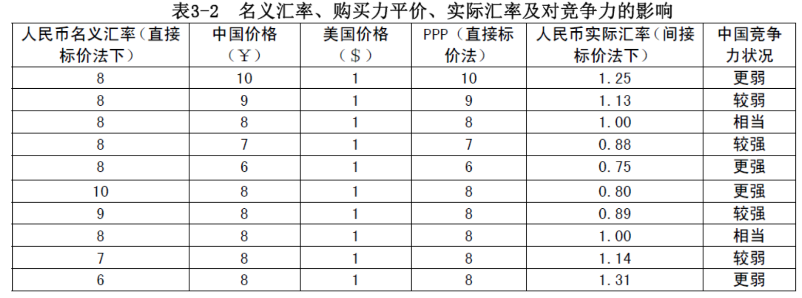
一、汇率与国际竞争力
实际汇率与国际竞争力

Slide 61
二、汇率的主要影响
汇率与进出口
本币贬值，出口数量增加、进口数量减少；本币升值，进口数量增加，出口数量减少。汇率的升降能改变净出口（贸易账户）。
进口数量减少不等于进口货币额减少。
真实的净出口总额变动不仅要考虑数量的变化，也要考虑价格的变化。

Slide 62
汇率与物价
在购买力平价理论中，物价水平及其变动影响汇率，事实上汇率也会影响物价。
进口渠道：汇率对进口商品的价格是直接影响。
从进口商品和原材料来看，本币汇率贬值可能引起进口商品在国内的价格上涨。
该渠道对物价总指数影响的程度，则取决于进口商品和原材料在国内生产总值中所占的比重。
出口渠道：汇率对本国出口厂商生产的产品的价格是间接影响。（本币汇率贬值→出口需求↑ → 总需求↑ →出口厂商生产的产品的价格↑ ）。
内部需求
外部需求

Slide 63
进口
购买力
平价
汇率↑
物价↑
汇率↑
出口
汇率与物价双螺旋

Slide 64
汇率与跨境资金流动
汇率的变动对长期跨境资金流动影响较小
长期资本流动主要以两个国家长期的经济增长率、投资回报差异为转移。
汇率的变动对短期跨境资金流动影响较大
本币贬值（或存在贬值预期），资本外流（进而加深贬值）；
本币升值（或存在升值预期），资本内流。
国际借贷理论：汇率预期对资本流动的影响。

Slide 65
资本
流出
国际借
贷理论
国际借
贷理论
汇率↑
汇率↑
汇率与资本流动的双螺旋

Slide 66
汇率与金融资产选择
◎汇率变动对投资者选择金融资产、构建投资组合有着重要的影响。
汇率的变动影响本外币资产的收益率。若本币升值，将促使投资者更加倾向于持有本币资产；相反，外币升值，则会导致投资者将本币资产转换为外币资产。
◎汇率预期也将影响投资者对金融资产的选择。
如果市场上预期某种货币升值，投资者持有该货币计值的资产的意愿就会增加，并会付之行动。当市场上的这种投资行为普遍发生时，将促使该种货币如期升值。——预期自我实现。

Slide 67
三、汇率发挥作用的条件
汇率作用有效地发挥，指的是微观经济主体与经济变量对汇率的反应灵敏
汇率作用有效地发挥的条件
市场调节机制发育充分
外汇市场与其他金融市场和商品市场的相关度高
国内市场与国际市场的联系密切

Slide 68
四、汇率风险与规避
汇率（外汇）风险：汇率的变化给交易人带来的损失（当然也可能是盈利）
◎进出口贸易的汇率风险（私人部门贸易风险）
进出口贸易中收付外汇而因汇率变动引起损失的可能性（时滞性）。
◎外汇储备风险（政府部门金融资产风险）
2013年1季度中国外汇储备跃升1300亿美元，达到3.44万亿美元——这一规模约为德国经济总量。
◎外债风险（政府部门和私人部门的金融负债风险）
外债因汇率变动而引起损失的可能性（借入日元，折换成美元进口设备，还债时因日元升值，美元贬值，需要更多的美元折换成日元才能清偿债务）。

Slide 69
中国、日本、德国外汇储备数量 （单位：10亿美元）
中国外汇储备快速增长，远远超过其他国家
数据来源：EIU country data数据库

Slide 70
第4节
汇率制度的
安排与演进

Slide 71
一、汇率制度的演进
汇率制度安排：货币当局对本经济体汇率水平的确定、汇率变动方式等问题所做的一系列规定。
类别 | 古典金本位时期 | 两次世界大战间的动荡时期 |  |  | 布雷顿森林体系时期 | 牙买加体系时期
时期 | 1914年前 | 1919-1925 | 1926-1931 | 1932-1939 | 1944-1973 | 1976年以后
汇率制度 | 固定汇率制度 | 自由浮动汇率制度 | 金汇兑本位 | 管理浮动汇率制度 | 可调整的固定汇率制度 | 以浮动汇率为主的混合汇率制度

Slide 72
国际金本位制度下的汇率制度
稳定的固定汇率制度，汇率围绕金平价上下波动。
三个特点：汇率制度以黄金作为物质基础；黄金自由输出入，汇率有自动稳定机制，货币当局不加干预；汇率制度有利于黄金拥有量更多的发达国家。
布雷顿森林体系的汇率制度
以黄金—美元为基础的、可调整的固定汇率制。“双挂钩”。

Slide 73
牙买加体系下的汇率制度
三个特点
在多种汇率制度安排中，以浮动汇率制为主导，但并不意味着固定汇率制已经消失。
黄金与各国货币彻底脱钩，已不再是货币汇率的参照物。以信用货币本位为基础。
国际货币基金组织（IMF）成员国均可自主决定其汇率制度的安排。

Slide 74
二、固定汇率制与浮动汇率制的安排
固定汇率制与浮动汇率制
◎固定汇率制（Fixed Exchange Rate Regime）
定义：
一国货币的汇率基本固定，汇率的波动幅度被限制在较小的范围内，货币当局有义务维持本币币值基本稳定的汇率制度。
两个阶段：国际金本位；布雷顿森林体系
特征：
波动幅度极小，不经常调整。调整往往由政府做出，且幅度非常大。
央行干预频繁、力度大。央行经常在外汇市场上进行公开市场操作。
央行持有的外汇储备量大。

Slide 75
◎浮动汇率制（Floating Exchange Rate Regime）
定义：
货币当局不规定汇率波动的上下限，允许汇率随外汇市场供求关系的变化而自由波动，货币当局只是根据需要，自由选择是否进行干预。
特征：
汇率波动幅度大、且频繁。
央行在外汇市场干预不频繁、力度也较小。
央行持有较少的外汇储备。

Slide 76
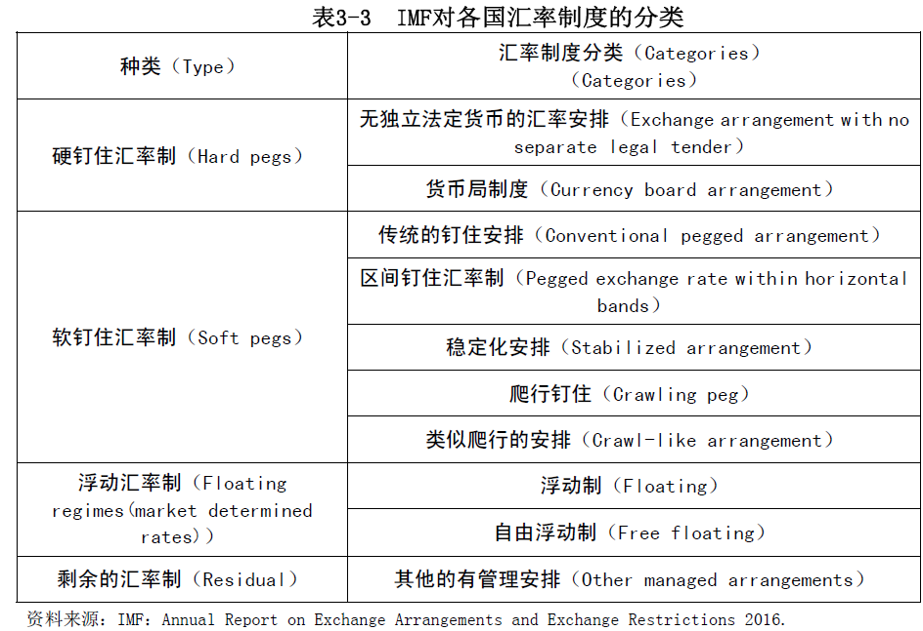

Slide 77
浮动汇率制的利弊分析
利处
弊端
☆有助于发挥汇率对国际收支的自动调节作用。
☆减少国际游资的冲击，减少国际储备需求。
☆内外均衡易于协调。
货币、财政政策针对内部均衡；汇率针对外部均衡。
☆防止国外通胀传至国内。
不利于国际贸易和投资的发展。
助长国际金融市场上的投机活动。
引发货币之间竞相贬值
没有“货币锚”的作用，政府货币政策约束少，可能诱发通胀。

Slide 78
浮动汇率减少国际游资冲击以及助长国际金融市场投机？？？
隐含的市场汇率水平
汇率
外汇储备耗完，固定汇率崩溃
政府控制的汇率水平
时间
冲击是对固定汇率制度而言，力度非常大，容易诱发金融危机；
投机是对浮动汇率制度而言，力度较弱，一般不会导致金融危机。

Slide 79
汇率制度与通胀之间的关系
理论基础：相对购买力平价理论
如果国内通胀水平较低（治理通胀能力较高），通过实施浮动汇率政策，能避免国外通胀传至国内。（浮动汇率的“防火墙”作用，通胀防范较有效）
如果国内通胀水平较高，通过选择盯住通胀率较低且稳定的国家货币，能有效降低国内通胀（固定汇率的“货币锚”作用，通胀治理较有效）。

Slide 80
三、人民币汇率制度
经济转轨阶段的汇率制度 |  | 社会主义市场经济时期的汇率制度
1979-1993 |  | 1994-至今
1981-1984 | 1985-1993 | 1994-1997 | 1998-2005年7月 | 2005年7月至今
内部结算价与官方汇率并存阶段 | 外汇调剂市场汇率与官方汇率并存阶段 | 有管理浮动汇率制度 | 盯住汇率时期 | 有管理浮动汇率
对外贸易的内部结算价和用于非贸易的官方牌价的双重汇率制度；1985年年初两种汇率实现并轨 | 1993年，外汇调剂市场交易额占比达到80%左右。 | 汇率并轨；以市场供求为基础的、单一的、有管理的浮动汇率；实行银行结售汇制，废止外汇留成和上缴制度；建立统一的银行间外汇市场；经常账户下的人民币完全可兑换 | 亚洲金融危机的产生，使得汇率改革产生挫折，本质上为单一、盯住美元的固定汇率制度 | 以市场供求为基础、参考一揽子货币进行调节、有管理的浮动汇率制度；汇率升值、浮动范围扩大
官方汇率贬值，内部结算价不变 | 官方汇率贬值，外汇调剂市场贬值，但官方汇率贬值幅度远小于调剂市场 | 汇率升值 | 汇率非常稳定 | 汇率升值

Slide 81
回归有管理浮动汇率制（2005年至今）
2005年7月21日，人民币汇率制度又进行了一次重要改革，新的人民币汇率制度是以市场供求为基础、参考一篮子货币进行调节、有管理的浮动汇率制度，同时宣布人民币升值约2个百分点。
自2015年8月11日起，为完善人民币兑美元汇率中间价报价机制，做市商需要在每日银行间外汇市场开盘前，参考上日银行间外汇市场收盘汇率，综合考虑外汇供求情况以及国际主要货币汇率变化向中国外汇交易中心提供中间价报价。

Slide 82
回归有管理浮动汇率制（2005年至今）
2015年12月11日，中国外汇交易中心发布人民币汇率指数，加大了参考一篮子货币的力度，以更好地保持人民币兑一篮子货币汇率基本稳定，初步形成了“收盘价+一篮子货币汇率变化”的人民币兑美元汇率中间价形成机制。
2016年6月份成立了外汇市场自律机制，以更多地发挥金融机构在维护外汇市场运行秩序和公平竞争环境方面的作用。

Slide 83
回归有管理浮动汇率制（2005年至今）
2017年5月份，外汇市场自律机制在“收盘汇率+一篮子货币汇率变化”的中间价形成机制基础上，组织各报价行在报价模型中增加了“逆周期因子” 以对冲外汇市场的顺周期性。
“收盘价+一篮子货币汇率变化+逆周期因子”的中间价报价机制，有助于中间价更好地反映宏观经济基本面。
对冲外汇市场的顺周期波动，使中间价更加充分地反映市场供求的合理变化。
保持了较高的规则性和透明度。
人民币对美元双边汇率波动性进一步增强，双向浮动的特征更加显著，汇率预期平稳。

Slide 84
年份 | 官方汇率 | 内部结算汇率 | 市场调剂汇率
1979 | 155.5
1980 | 149.8
1981 | 170.5 | 280
1982 | 189.3 | 280
1983 | 197.6 | 280
1984 | 232.7 | 280
1985 | 293.7
1986 | 345.3
1987 | 372.2
1988 | 372.2 |  | 645.8
1989 | 376.6 |  | 643.2
1990 | 478.4 |  | 580
1991 | 532.3 |  | 580.4
1992 | 551.5 |  | 655.8
1993 | 576.2 |  | 859.9
1994 | 861.2
对外贸易
非贸易
市场汇率
内部结
算价与
官方汇
率并存
外汇调
剂市场
与官方
汇率并
存

Slide 85
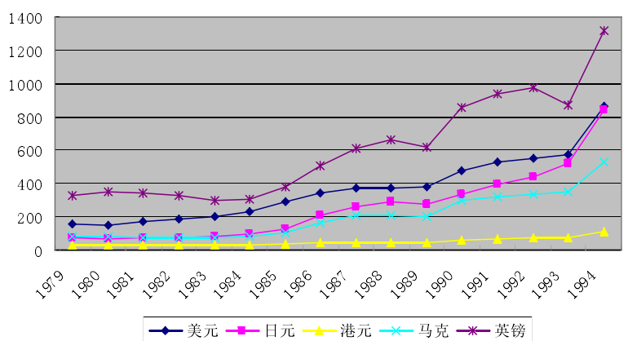
1979-1994人民币对主要货币汇率走势
数据来源：1979-1991数据来源于《中国对外经济统计大全1979-1991》，
1992-1994数据来源于《中国统计年鉴1993-1995》

Slide 86
1988-1993年的国家外汇牌价和外汇调剂价
 | 1988 | 1989 | 1990 | 1991 | 1992 | 1993
外汇调剂价 | 6.46 | 6.43 | 5.8 | 5.8 | 6.56 | 8.59
国家牌价 | 3.72 | 3.76 | 4.78 | 5.32 | 5.51 | 5.76
国家牌价/调剂价 | 57.59% | 58.48% | 82.41% | 91.72% | 83.99% | 67.05%
数据来源：吴念鲁、陈全赓，《人民币汇率研究》中国金融出版社，2002

Slide 87
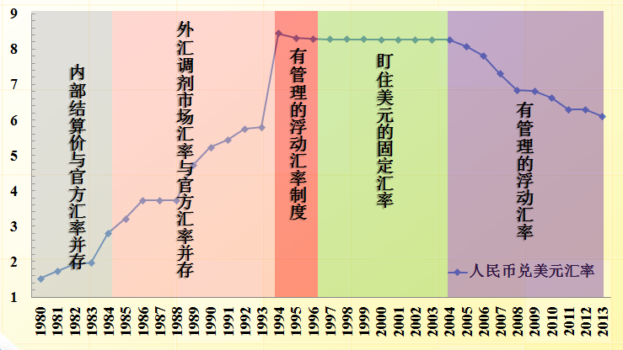
1980年至2013年人民币兑美元汇率年度数据
数据来源：EIU country data数据库

Slide 88
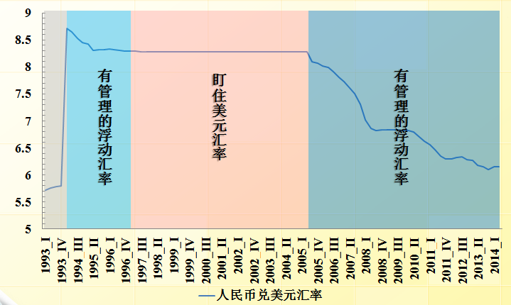
1993年1季度至2014年1季度人民币兑美元汇率
数据来源：EIU country data数据库

